Slide 1
Proyecto final micros
Santiago Montenegro
Julián Cárdenas
Bibiana Durán

Slide 2
Premisa
Realizar una banda transportadora la cual filtre productos según su tamaño, la cantidad de estos se muestre en una OLED, y a través de una aplicación se controle de forma remota la velocidad de la banda, a la vez que reciba en esta misma la temperatura de los motores.

Slide 3
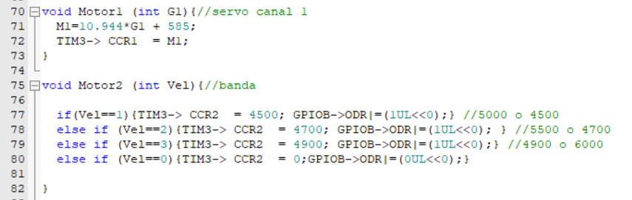
Configuración Motores (servo y banda)

Slide 4
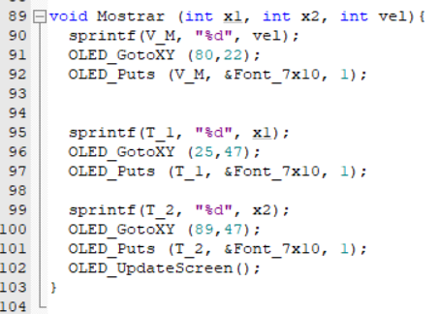
Configuración mostrar OLED

Slide 5
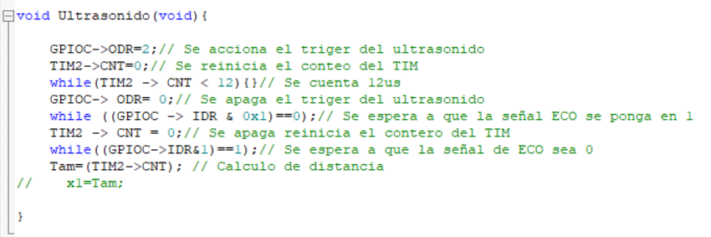
Configuración Ultrasonido

Slide 6
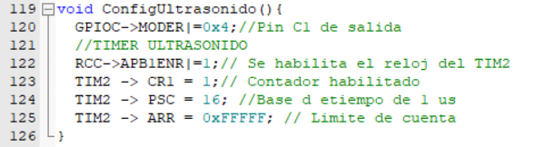
Configuración timer ultrasonido

Slide 7
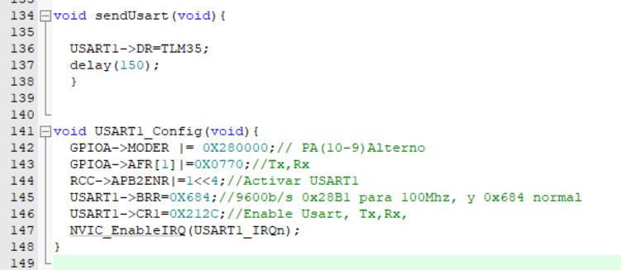
Configuración USART y envío de datos por USART

Slide 8
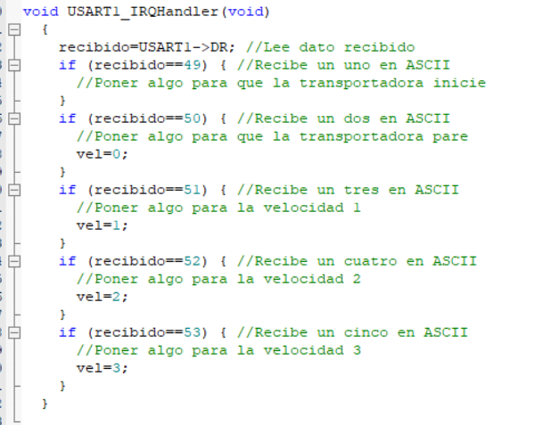
Interrupción USART

Slide 9
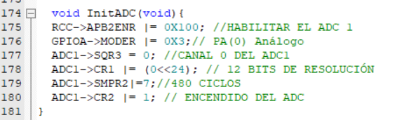
Configuración ADC

Slide 10
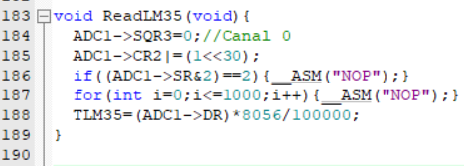
Función para lectura del LM35

Slide 11
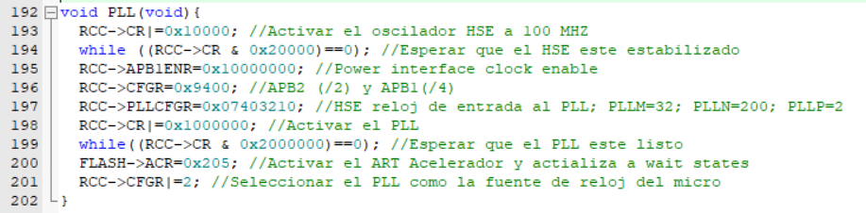
Configuración PLL

Slide 12
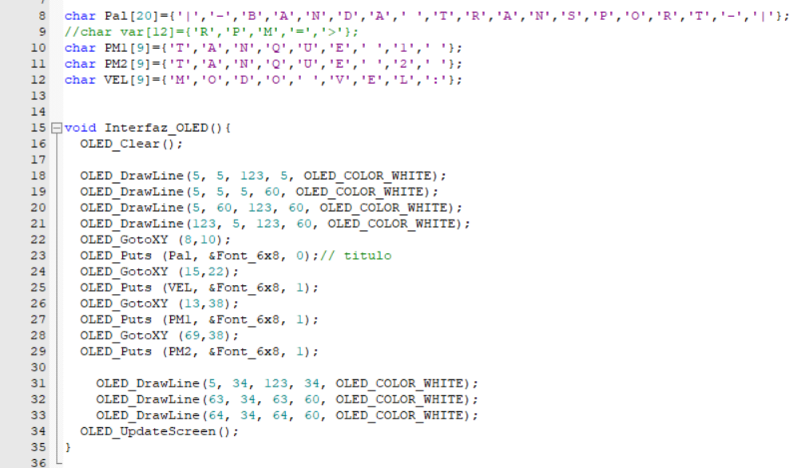
Configuración OLED

Slide 13
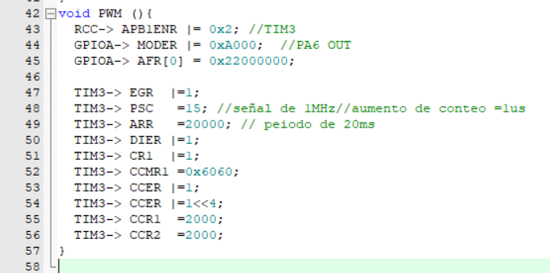
Configuración OLED

Slide 14
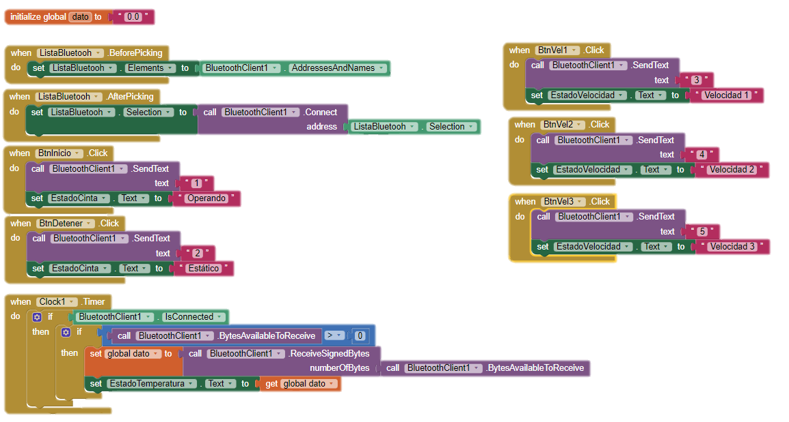
Código interfaz gráfica

Slide 15
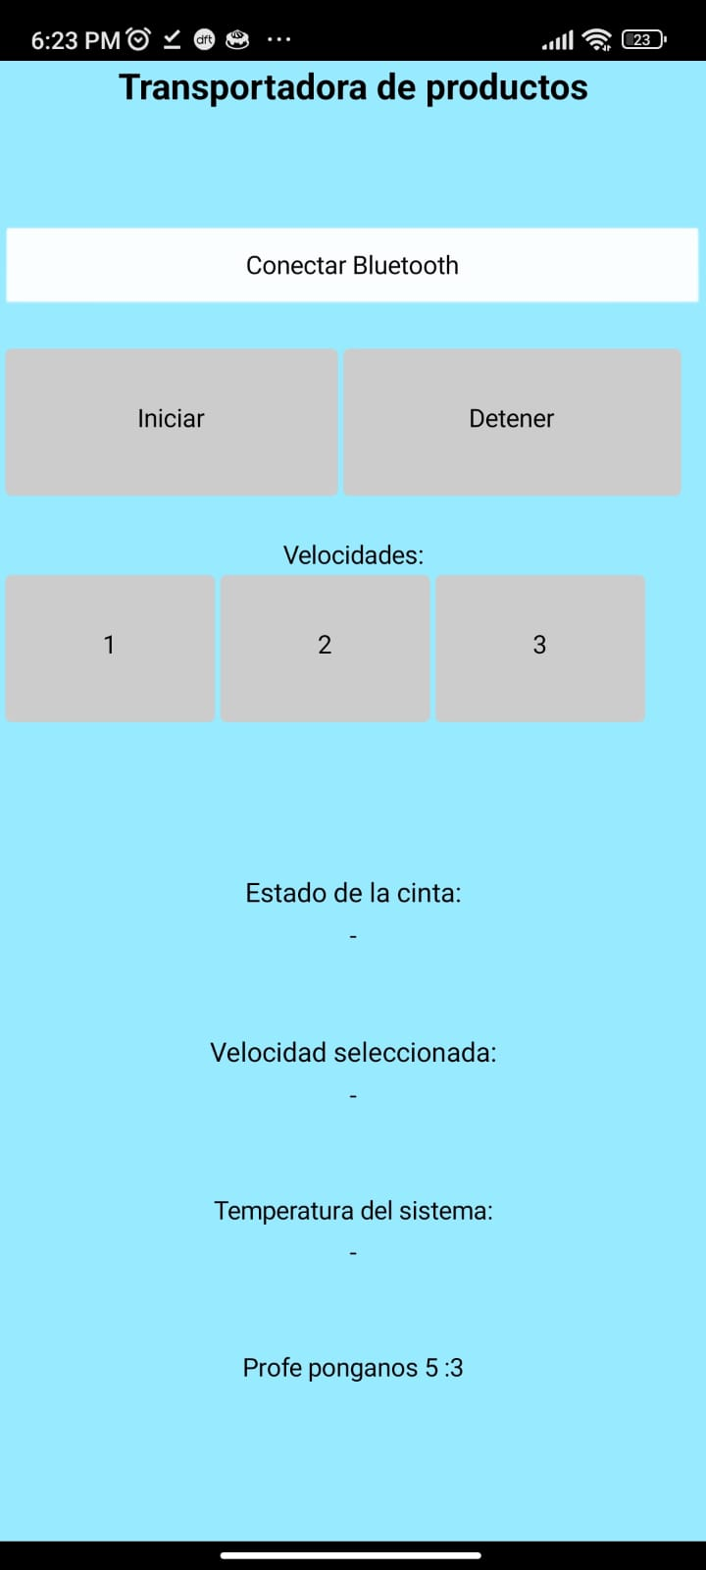
Diseño interfaz gráfica

Slide 16
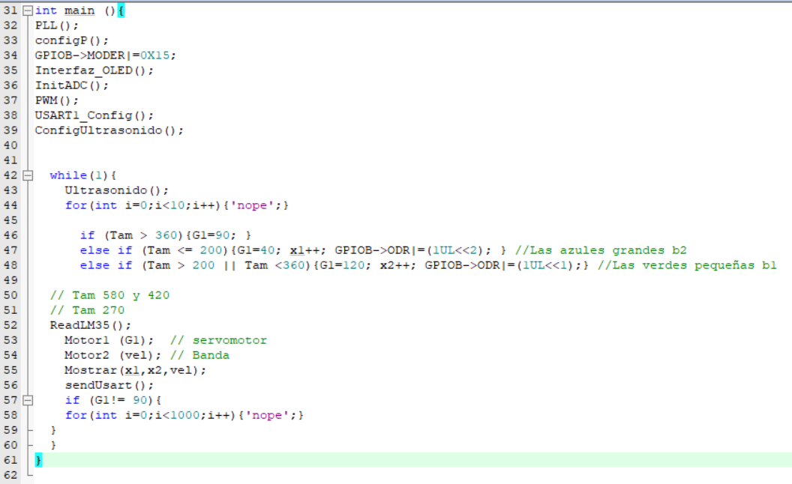
Función main

